Slide 1
В гостях у осени

Slide 2
Ребята, хотите поехать в интересное путешествие?
Как вы думаете, на чём можно
путешествовать?
На автобусе
На машине
На велосипеде….

Slide 3
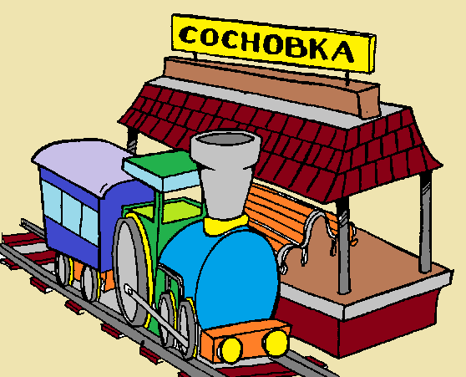
А мы с вами поедем… Попробуйте отгадать:
Братцы в гости снарядились.
Друг за друга уцепились.
И помчались в путь далёк,
Лишь оставили дымок.
Правильно, это поезд.
Он уже нас ждет!

Slide 4
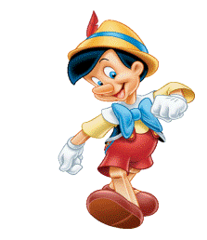
Но в вагон сядет лишь тот, кто назовет примету осени.
Осенью
падают
листья
Осенью
часто
идут
дожди
Осенью
становится
холодно

Slide 5
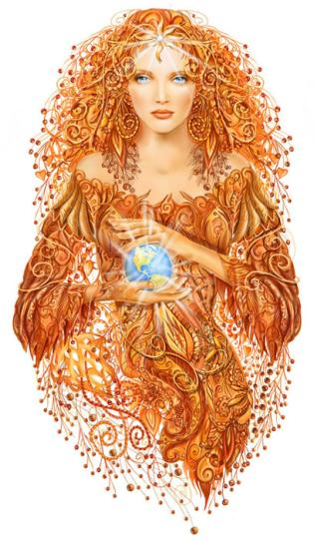
Молодцы! Все заняли свои места? Тогда в путь.
Ну, вот мы и приехали!
Здравствуйте, гости дорогие!

Slide 6
Ребята давайте поприветствуем Осень!
Здравствуй осень, здравствуй осень,
Хорошо что ты пришла.
У тебя мы, осень спросим
Что с собою принесла?

Slide 7
Принесла я вам подарки: Танцы, игры и загадки Но, чтоб выполнить заданья, Нужно приложить старанье. Не шалить, не отвлекаться, Только делом заниматься.

Slide 8
Хотите со мной поиграть?
Игра «Собери урожай».
Я приглашаю вас в мой сад – огород.
Но в моем саду растут фрукты
только те, в названии которых есть звук [А].
А в огороде - овощи,
в названии которых тоже есть звук [А].
Помогите мне собрать урожай.

Slide 9
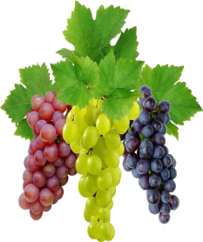
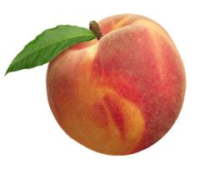
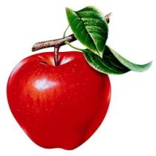
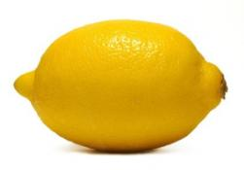
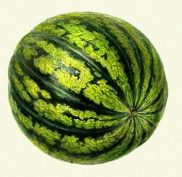
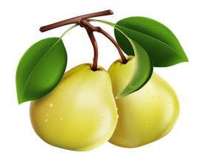
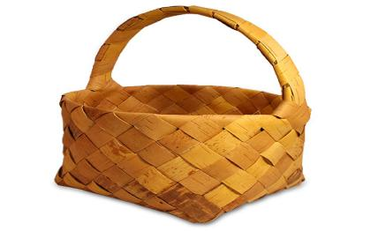
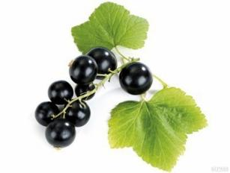
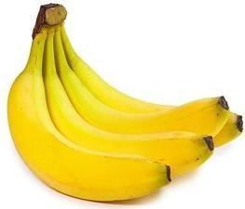
Сад

Slide 10
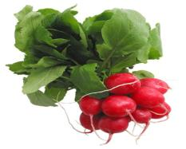
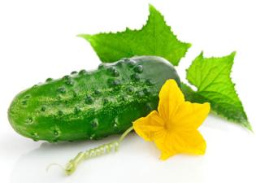
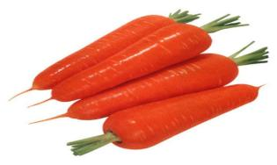
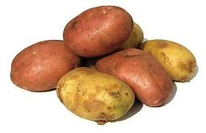
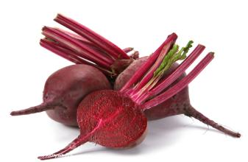
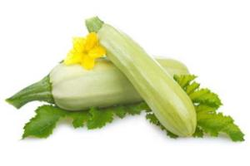
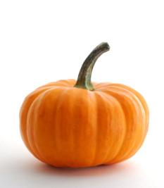
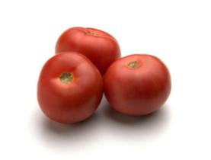
Огород

Slide 11
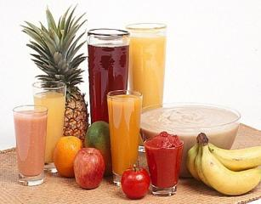
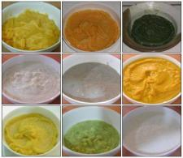
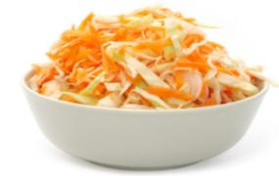
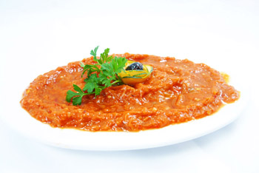
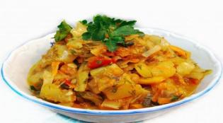
Игра «Назови правильно» А скажите, пожалуйста, что можно приготовить из овощей и фруктов?
салат пюре сок
икру рагу

Slide 12
А как будет называться сок из груши, сливы, свёклы, абрикоса…? Сок из груши – грушевый Сок из свёклы – свекольный Сок из абрикоса – абрикосовый А пюре из картофеля, из банана, из яблока? Пюре из картофеля – картофельное Пюре из банана – банановое Пюре из яблока – яблочное А как называется икра из кабачков, из баклажанов? Икра из кабачков - кабачковая Икра из баклажанов – баклажанная Молодцы!

Slide 13
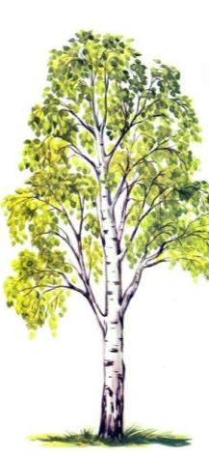
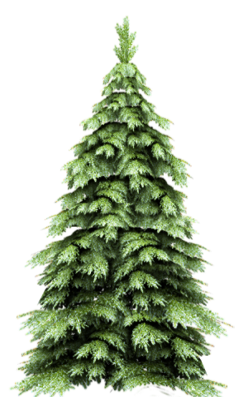
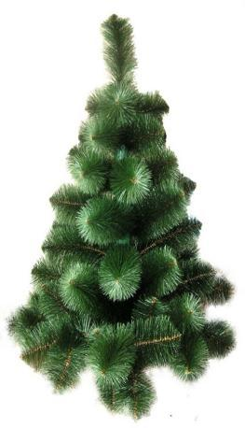
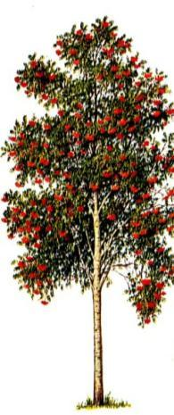
Игра «Чудо – дерево» Хотите побывать в моём лесу? Здесь растёт много разных деревьев. Какие деревья знаете вы?

Slide 14
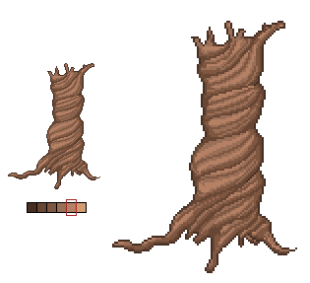
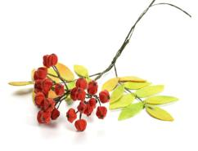
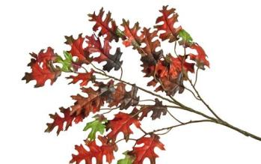
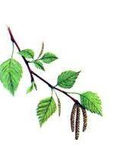
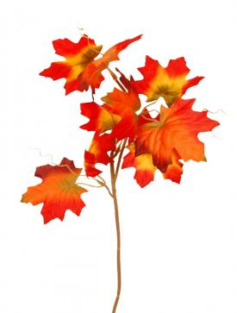
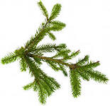
Правильно вы назвали, есть такие деревья в моём лесу. Но есть у меня ещё чудо – дерево.
Отгадайте, какие деревья здесь спрятались?
Notes:
Дуб, рябина, береза, клен, елка.

Slide 15
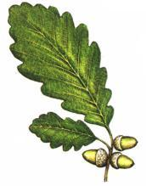
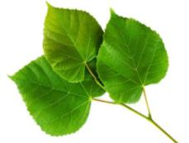
А какие это листья, и с какого они дерева?
Дубовый лист – с дуба Кленовый лист – с клёна
Берёзовый лист – с березы Рябиновый лист – с рябины
Хорошо!

Slide 16
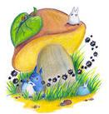
Отгадайте, что еще кроме деревьев растёт в лесу.
С виду он похож на зонтик,
Только меньше во сто крат,
Коль гроза на горизонте
Он бывает очень рад.
Если дождик и тепло –
Он считает, повезло.

Slide 17
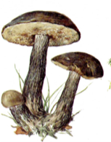
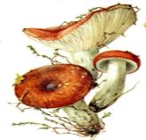
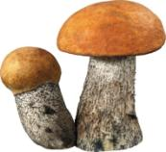
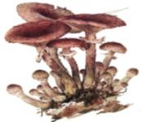
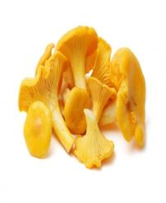
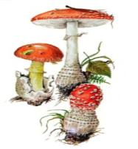
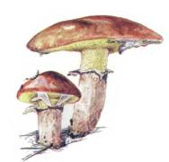
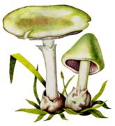
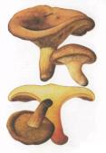
Посмотрите, какие здесь грибы выросли, вы знаете, как они называются?
сыроежки подосиновик подберезовики опята
лисички маслята мухоморы поганки свинушки

Slide 18
В моём лесу много птиц. А вы знаете, что происходит осенью с птицами?
Птицы улетают на юг.
А зачем они улетают, ведь в лесу
так красиво?
Птицы улетают, потому что
становится холодно, нечего есть.

Slide 19
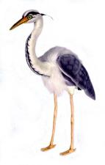
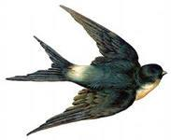
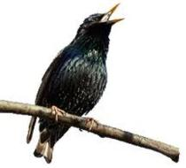
Посмотрите, сколько птиц на этой поляне. Выберите только тех птиц, которые улетают на юг. Назовите их.
Ласточка скворец грач цапля
Как, одним словом их можно назвать?
Перелётные птицы.

Slide 20
А как мы назовём этих птиц?
Зимующие птицы.
дятел снегирь воробей
ворона голубь

Slide 21
Молодцы! А кто еще живет в лесу?
Дикие животные.
Послушайте о них загадки? Отгадайте, кто это!
Юркий, маленький зверёк С ветки прыг, на ветку скок.
Что за зверь, Скажите, братцы, Может сам в себя забраться?
Над шапками кустарника дерево плывёт. На чьей же голове оно уютно так растёт? Откроет нам поляна лесного великана.

Slide 22
Послушайте о них загадки? Отгадайте, кто это!
Все иголки да булавки Выползают из-под лавки. На меня они глядят, Молока они хотят.
Шерсть как шёлк у киски, А на ушах кисти. Только вряд ли скажешь «брысь», Посерьёзней киски...
Словно вихрь летит спасаясь
От врага пугливый...
Зимой спит, летом ульи ворошит?

Slide 23
Ребята, понравилось вам в гостях у осени?
Но нам пора возвращаться в класс. Поезд ждет. В вагон сядут только те, кто скажет, чем мы сегодня занимались.

